Slide 1
Como podemos colaborar? Critérios de aceitação
LACE – Transformação Ágil B3
Treinamento Stakeholders

Slide 2
Recapitulando...
TDD, Clean Code e Refatoração – Treinamento Dev Team
eXtreme Programming
TDD e Clean Code
Treinamentos
Acompanhamento Peer review

Slide 3
Como pode colaborar?

Slide 4
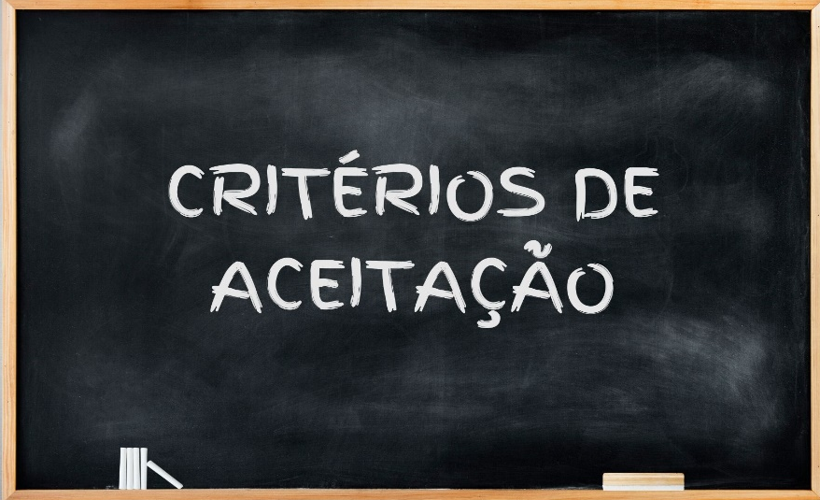
Como podemos colaborar?
Estabelecer claros critérios de aceitação, delimitará o escopo e facilitará muito na criação dos componentes e seus respectivos cenários de teste

Slide 5
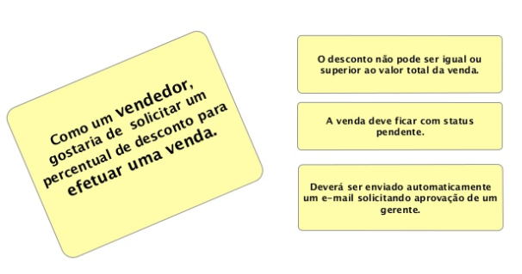
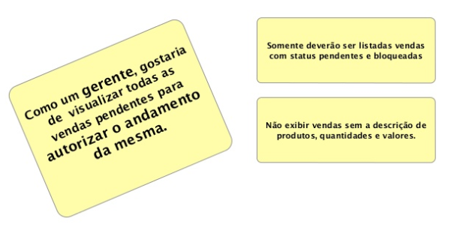
Como podemos colaborar? – Critérios de aceitação - Exemplos

Slide 6
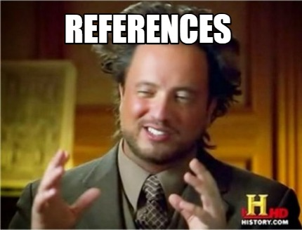
Referências

Slide 7


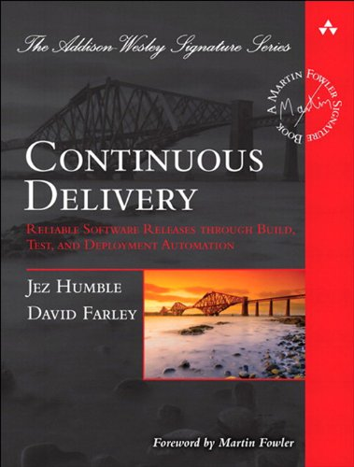
REFERÊNCIAS BIBLIOGRÁFICAS
Sites | Livros
https://blog.cleancoder.com/uncle-bob/2013/03/06/ThePragmaticsOfTDD.html https://blog.cleancoder.com/uncle-bob/2016/11/10/TDD-Doesnt-work.html https://www.simform.com/what-is-tdd https://www.thedroidsonroids.com/blog/pros-of-tdd-test-driven-development-for-business http://agiledata.org/essays/tdd.html

Slide 8


Como podemos colaborar? Critérios de aceitação prestador-paulo.kolbe@b3.com.br/ paulo.kolbe@gft.com

